Slide 1
Verso un patrimonio di rete: acquisti, revisione e donazioni
Commissione tecnica
Bresso 11 gennaio 2017

Slide 2
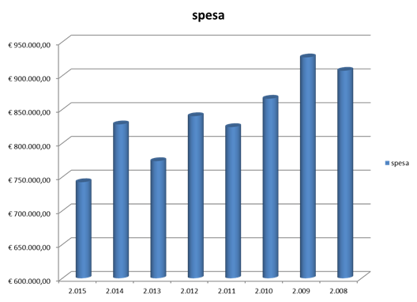
La situazione di crisi che avevamo evidenziato già nel 2000 si è ulteriormente aggravata: Diminuzione delle risorse per gli acquisti
Anno | Totale | calo % su 2009
2015 | € 742.270,53 | 20%
2014 | € 827.830,41 | 11%
2013 | € 773.418,81 | 17%
2012 | € 840.000,37 | 9%
2011 | € 823.836,42 | 11%
2010 | € 865.843,22 | 7%
2009 | € 926.996,06 | 0%
2008 | € 907.214,09 | 2%

Slide 3
che riduce l’acquisto dei materiali
Anno | Totale
2008 | 71.502
2009 | 76.829
2010 | 71.872
2011 | 68.848
2012 | 69.562
2013 | 64.041
2014 | 61.982
2015 | 61.128
2016 | 58.434

Slide 4
Si riducono gli utenti
fasce | 2008 | 2009 | 2010 | 2011 | 2012 | 2013 | 2014 | 2015 | 2016
0-5 | 2.143 | 2.354 | 2.228 | 2.211 | 2.542 | 2.446 | 2.407 | 2.232 | 2.182
06-10 | 11.182 | 11.047 | 11.504 | 11.342 | 11.727 | 12.167 | 11.848 | 12.208 | 11.553
11-15 | 11.522 | 11.808 | 12.075 | 12.519 | 12.651 | 12.382 | 12.272 | 11.586 | 11.095
16-20 | 9.128 | 9.301 | 9.574 | 9.455 | 9.426 | 9.464 | 9.399 | 8.696 | 8.260
21-25 | 6.202 | 6.087 | 6.207 | 6.205 | 6.179 | 6.388 | 6.450 | 5.993 | 5.736
26-30 | 4.905 | 4.780 | 4.686 | 4.522 | 4.387 | 4.373 | 4.283 | 4.159 | 4.105
31-40 | 13.842 | 13.072 | 12.668 | 11.333 | 11.138 | 11.076 | 10.590 | 9.766 | 9.175
41-50 | 12.497 | 13.128 | 13.813 | 14.658 | 14.876 | 15.378 | 15.296 | 14.697 | 14.218
51-60 | 7.374 | 7.816 | 8.305 | 8.677 | 9.236 | 9.645 | 10.037 | 9.965 | 10.263
61-70 | 4.735 | 5.202 | 5.808 | 6.065 | 6.591 | 7.200 | 7.580 | 7.664 | 8.013
oltre 70 | 2.369 | 2.708 | 3.103 | 3.376 | 3.706 | 4.101 | 4.428 | 4.507 | 4.742
Non indicato | 579 | 862 | 977 | 961 | 1.084 | 600 | 263 | 192 | 95
Totale | 86.478 | 88.165 | 90.948 | 91.324 | 93.543 | 95.220 | 94.853 | 91.665 | 89.437

Slide 5
Calano i prestiti
 | 2008 | 2009 | 2010 | 2011 | 2012 | 2013 | 2014 | 2015 | 2016
Altro_vuoto | 9.745 | 8.129 | 6.697 | 5.255 | 4.513 | 3.278 | 3.842 | 5.515 | 5.174
Audioregistrazione | 90.187 | 90.098 | 84.921 | 70.508 | 61.436 | 59.171 | 48.146 | 43.483 | 43.291
video | 362.347 | 364.194 | 361.535 | 321.726 | 327.362 | 349.165 | 352.065 | 320.954 | 294.117
Monografia | 974.965 | 1.035.967 | 1.097.976 | 1.115.675 | 1.150.814 | 1.181.203 | 1.190.918 | 1.132.763 | 1.099.982
Risorsa Elettronica | 12.599 | 11.845 | 8.453 | 6.658 | 6.014 | 5.289 | 5.147 | 4.635 | 4.680
Audiolibro |  |  |  | 885 | 3.194 | 4.067 | 6.381 | 7.172 | 7.786
Periodico | 5.853 | 16.689 | 19.999 | 15.567 | 15.037 | 17.232 | 18.366 | 17.605 | 15.791
Totale complessivo | 1.455.696 | 1.526.922 | 1.579.581 | 1.536.274 | 1.568.370 | 1.619.405 | 1.624.865 | 1.532.127 | 1.470.821

Slide 6
Aumentano i prestiti interbibliotecari

Slide 7
Rimane costante il numero di titoli acquisiti
Anno catalogazione notizia | Numero titoli | Copi per titolo
fino al 2008 | 412.598 | 1.711.305
2009 | 20.849 | 82.394
2010 | 18.546 | 69.678
2011 | 17.011 | 64.227
2012 | 15.607 | 61.169
2013 | 15.896 | 53.878
2014 | 17.824 | 51.555
2015 | 17.034 | 48.619
2016 | 17.457 | 39.922
Totale complessivo | 552.822 | 2.182.747

